Slide 1
GIP 6EE
Robbe Dierickx

Slide 2
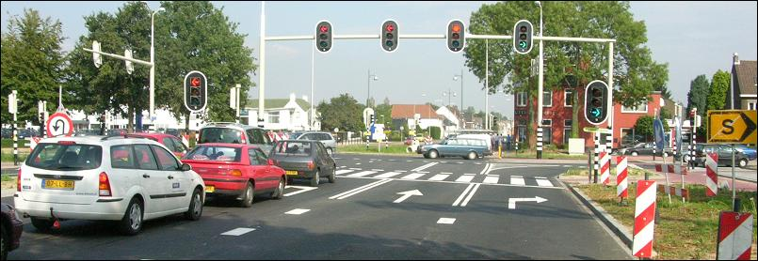
Wat?
Automatische regeling van de verkeerslichten op een kruispunt
Lusdetectie
Lichtaansturing via hardware
manuele voetgangersknop

Slide 3
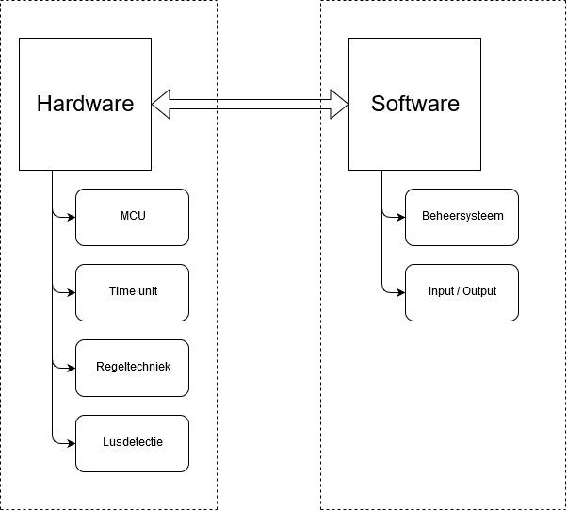
Methode

Slide 4
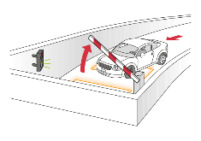
Lusdetectie
Detectie in het wegdek
voertuig verstoort het magnetische veld Herkend

Slide 5
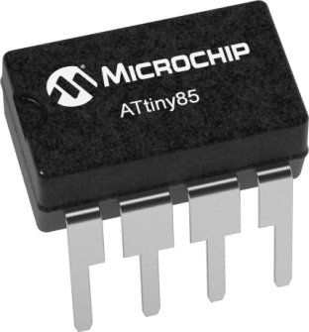
MCU
ATtiny85
Microcontroller

Slide 6

Software
Programmeren met Arduino
Voetgangersinterface Lichtensturing

Slide 7
Optionele uitbreidingen
Remote monitoring
Radar met ultrasoon
Data doorsturen over Internet Bv: verkeersdrukte

